Slide 1
ТЕМА: Інфляція
Термін “інфляція” (від лат. Inflatio) буквально означає “вздуття”.

Slide 2
Негрошові фактори – це порушення диспропорцій господарства, циклічний розвиток економіки, монополізація виробництва, незбалансованість інвестицій, державно-монополістичне ціноутворення, кредитна експансія, екстраординарні обставини соціально-політичного характеру тощо.
До грошових відносять кризу державних фінансів, а саме: дефіцит бюджету, зростання державного боргу, емісія грошей, а також збільшення кредитних знарядь обігу внаслідок розширення кредитної системи, збільшення швидкості обігу грошей тощо.

Slide 3
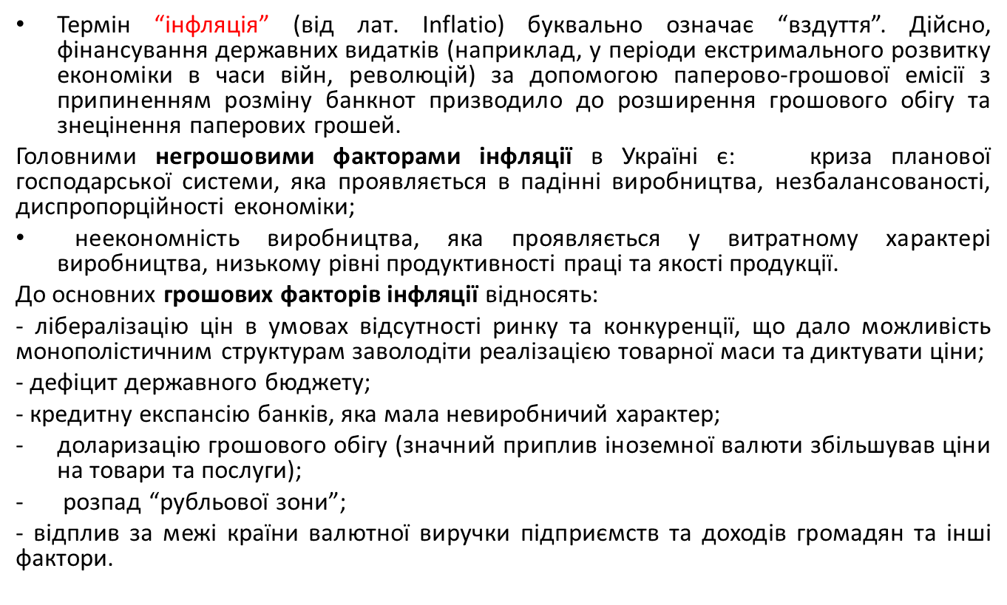

Slide 4
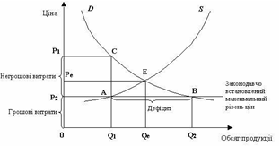
Форми та види інфляції
Розрізняють відкриту та подавлену інфляцію.
Відкрита проявляється у збільшенні цін, подавлена – у виникненні дефіциту товарів та погіршенні їх якості. В умовах подавленої інфляції ціни контролюються державою, тому підвищений попит на товари виражається в появі розриву між попитом та пропозицією і, як наслідок, у відхиленні адміністративно-регульованої ціни рівноваги. Оскільки державна ціна є нижчою за рівноважну, зникають стимули для збільшення кількості та підвищення якості товарів. Наслідком цього є виникнення дефіциту та збільшення негрошових витрат споживачів (див. рис.).
Якщо держава встановлює ціни на рівні, нижчому за рівноважний (P2 < Pe), то виникає дефіцит у розмірі (Q2–Q1). За ціною P2 покупці згодні купити Q2 товарів, а продавці можуть продати лише Q1. У цьому разі обсяг реалізованої продукції дорівнює P2 Q1 (площа прямокутника О P2 A Q1). Але реальна ціна при виробництві Q1 дорівнює P1. В умовах дефіциту виникнуть черги і повна ціна буде дорівнювати:
P = P2 + W*T де, Р – реальна повна ціна; P2 – законодавчо встановлена ціна; w – часова ставка заробітної плати; t – час, витрачений у чергах.
Найбільш заможні громадяни будуть прагнути обійти чергу, знаходячи більш економні (з їх точки зору) шляхи придбання товару. Це призведе до зростання ціни з P2 до Р1. Додаткові витрати залишаться в сфері торгівлі, так і не дійшовши до виробника. Тому вони стануть мертвими витратами (deadweiqht), так як не будуть стимулювати господарюючих суб’єктів ефективніше працювати.

Slide 5
Відкрита інфляція приймає різні форми: повзучу (коли ціни змінюються повільно – до 10 % в рік), галопуючу (коли зростання цін набуває стрімкого характеру) і форму гіперінфляції (зростання цін складає зазвичай більше 1000 % на рік), яка призводить в кінцевому результаті до повного розладу грошового обігу. Гіперінфляція вражала економіки багатьох країн. Потужної гіперінфляції зазнала, наприклад, Німеччина 1920-х рр. У 1950–70-і роки гіперінфляцію пережили багато країн Латинської Америки, у 80-і рр. – Югославія та Ізраїль, на початку 90-х рр. – Росія, Україна та інші країни, які виникли в результаті розпаду СРСР.

Slide 6
В залежності від причин, які викликають інфляційні процеси, розрізняють інфляцію попиту та інфляцію витрат виробництва.
Інфляція попиту. Традиційно вона виникає при надмірному попиті. Попит на товари більший, ніж пропозиція товарів, в зв’язку з тим, що виробничий сектор не в змозі задовольнити потреби населення. Цей надлишок попиту призводить до зростання цін. Спостерігається наявність великої кількості грошей при малій кількості товарів. Інфляція попиту може бути зумовлена:
- мілітаризацією економіки та збільшенням військових витрат. Військова техніка та військова продукція не функціонують на ринку, її придбає держава та направляє у запас. Гроші для обслуговування цієї продукції по суті не потрібні, оскільки вона не переходить із рук в руки;
- дефіцитом бюджету та зростанням державного боргу. Покриття дефіциту здійснюється або державними позиками, або емісією банкнот, що дає державі додаткові кошти, а отже, і додатковий попит;
- кредитною експансією банків. Розширення кредитних операцій банків та інших кредитних закладів призводить до збільшення кредитних знарядь обігу, які також створюють додаткові вимоги на товари та послуги;
- припливом іноземної валюти в країну, яка за допомогою обміну на національну грошову одиницю викликає загальне зростання обсягу грошової маси, а отже, і надлишковий попит.
Отже, інфляція попиту спостерігається тоді, коли зростання рівня цін відбувається під впливом загального збільшення сукупного попиту.

Slide 7
Інфляція витрат виробництва.
Цю інфляцію розглядають зазвичай з позиції росту цін під впливом наростаючих витрат виробництва, перш за все росту витрат на заробітну плату.
Причинами такої інфляції є:
- зниження темпів зростання продуктивності праці, викликане циклічними коливаннями або структурними змінами у виробництві, що призводить до збільшення витрат на одиницю продукції, а отже, до зменшення прибутку. У кінцевому результаті це відбивається на зниженні обсягу виробництва, скороченні пропозиції товарів та зростанні цін;
- розширення сфери послуг, поява нових видів з більшою питомою вагою зарплати та відносно низькою в порівнянні з виробництвом продуктивністю праці. Як наслідок виникає загальне зростання цін на послуги;
- підвищення оплати праці при певних обставинах в результаті активної діяльності профспілок, що контролюють номінальну заробітну плату. Компанії відповідають на таке зростання інфляційною спіраллю: підвищення заробітної плати викликає ріст цін та нове підвищення заробітної плати;
- високі непрямі податки (що включаються до ціни товарів), характерні для багатьох держав;
- загальний рівень витрат зростає.

Slide 8
Інфляція витрат та інфляція попиту взаємопов’язані та взаємообумовлені, їх важко чітко розділити.
Надлишкова грошова маса в економіці завжди породжує підвищений попит, викликаючи порушення рівноваги ринків в сфері сукупного попиту і сукупної пропозиції, реакцією на яке є зростання цін. Будучи продуктом розбалансованого грошового ринку, інфляція попиту розповсюджується далі, вражає виробництво і споживання, деформує споживчий попит, посилює нерівномірність і непропорційність розвитку різних галузей господарства, призводячи в результаті до інфляції витрат.
Будь-яка сучасна система економіки інфляційна, і в ній діють фактори, що викликають як інфляцію попиту, так і інфляцію витрат. Для оцінки та вимірювання інфляції використовують показник індексу цін, який характеризує співвідношення між купівельною ціною певного набору товарів та послуг (“споживчий кошик”) для даного періоду з сукупною ціною ідентичної групи товарів та послуг у базовому періоді.

Slide 9
Наслідки інфляції та антиінфляційна політика
Погіршується економічне становище: знижуються обсяги виробництва, оскільки коливання та зростання цін роблять непевними перспективи розвитку виробництва; відбувається перелив капіталу з виробництва в торгівлю та посередницькі операції, де швидший обіг капіталу та більше прибуток, а також легше ухилитися від сплати податків; розширюється спекуляція в результаті різкої зміни цін; обмежуються кредитні операції; зменшуються фінансові ресурси держави.
Виникає соціальне напруження в зв’язку з тим, що інфляція перерозподіляє національний доход не на користь найменш забезпечених верств суспільства. Вона знижує реальні доходи (кількість товарів та послуг, які можна придбати за номінальний доход), а отже і загальний рівень життя населення, якщо номінальний доход буде відставати від росту цін.
Особливо важкою є інфляція для осіб з фіксованими доходами: пенсіями, стипендіями, заробітною платою працівників бюджетної сфери.
Крім того, інфляція знецінює заощадження громадян. В зв’язку з цим, щоб стримати різке падіння життєвого рівня, держава здійснює індексацію доходів, та податкових пільг. Розгортання інфляційних процесів призводить до такого загострення економічних та соціальних суперечностей, що держави починають вживати заходів для подолання інфляції та стабілізації грошового обігу.

Slide 10
Основні форми боротьби з інфляцією – грошові реформи та антиінфляційна політика.
Грошова реформа – повне або часткове перетворення грошової системи, що здійснює держава з метою впорядкування та налагодження грошового обігу. Грошова реформа здійснюється різними методами (нуліфікація, реставрація, девальвація, деномінація) в залежності від економічного стану країни, ступеню знецінення грошей, політики держави.
Антиінфляційна політика – комплекс заходів державного регулювання економіки, спрямованих на боротьбу з інфляцією. Історично сформувались два основних шляхи такої політики: дефляційна політика (регулювання попиту) та політика доходів.
Дефляційна політика базується на методах обмеження грошового попиту через грошово-кредитний та податковий механізми шляхом зниження державних видатків, підвищення відсоткової ставки за кредит, посилення податкового пресу, обмеження грошової маси тощо. Особливість дії дефляційної політики полягає у тому, що вона, як правило, викликає уповільнення економічного зростання та, навіть, кризові явища. Тому більшість урядів при її проведенні виявляли стриманість в її проведенні або навіть відмовлялись від неї.
Політика доходів передбачає паралельний контроль над цінами та заробітною платою шляхом повного їх заморожування або встановлення меж їх росту.

Slide 11
Варіанти антиінфляційної політики обираються в залежності від пріоритетів. Якщо ставилося завдання стримування економічного росту, то проводилась дефляційна політика, якщо метою було стимулювання економічного зростання, то перевага віддавалась політиці доходів. У разі, коли кінцевою метою було стримати інфляцію будь-якою ціною, – паралельно використовувались обидва методи антиінфляційної політики. Індексація (повна або часткова) означає компенсацію збитків у результаті знецінення грошей.
Особливості інфляційних процесів в Україні
- розробку та втілення в життя комплексних державних програм розвитку економіки, в першу чергу галузей і підприємств, які сприяють становленню конкурентного, високотехнологічного та наукомісткого виробництва;
- проведення послідовної антимонопольної політики та створення широкої мережі економічної інформації для підприємств;
- посилення стимулів виробничого накопичення, включаючи субсидії, що здатні підтримати процес накопичення коштів у підприємців та населення;
- зміну структури виробничих фондів з метою розширення виробництва товарів народного споживання, тобто створення умов для переливу капіталу з однієї до іншої галузі суспільного виробництва;
- стимулювання кредитної та інвестиційної діяльності банків та обмеження покриття дефіциту коштів за рахунок банківського кредиту;
- вдосконалення податкової системи; особливу увагу приділяють регулюючій ролі податків;
- створення умов для припинення імпорту інфляції. З цією метою забезпечити перетворення закордонних доларових запасів у товари виробничого призначення, які, потрапивши у нашу країну, були б в змозі пожвавити інвестиційний процес;
- підвищення ефективності грошово-кредитної політики, яка повинна забезпечити тісний взаємозв’язок усіх елементів ринкового механізму товарно-грошових відносин.

